Slide 1
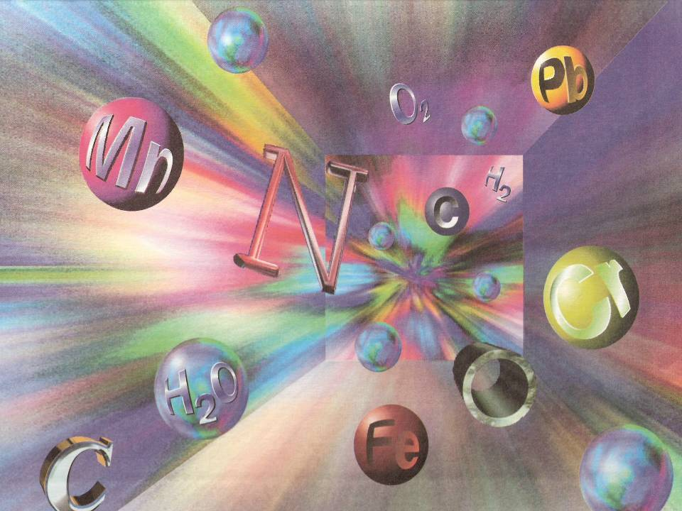
ИНТЕРАКТИВНАЯ ИНТЕЛЛЕКТУАЛЬНАЯ ИГРА «юный химик»
«Учение с увлечением – залог успешного будущего»

Slide 2
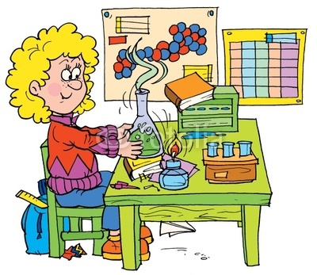
Станция «Экспериментальная»

Slide 3
Задание 1.
Известно, что с изобретением фотоаппаратов широко использовалась магниевая вспышка для освещения, фотографируемого объекта. Магний, ярко сгорая, излучает ослепительный свет, а при этом получается белый порошок, образующий дым при вспышке. Белый порошок – это оксид магния. (Напишите уравнение реакции, происходящей при вспышке магния, укажите тип реакции

Slide 4
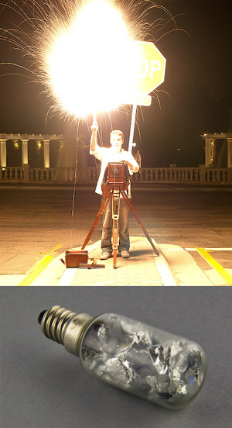
Магний + Кислород = Оксид магния

Slide 5
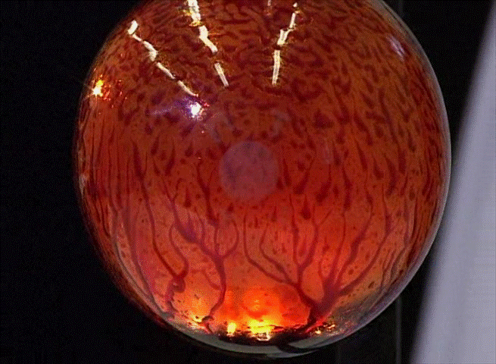
Задание № 2
Составьте уравнение реакции взаимодействия алюминия с бромом, учитывая, что бром в образовавшемся соединении проявляет
валентность : I, или степень окисления: - 1

Slide 6
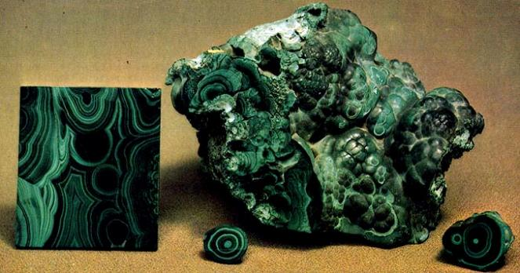
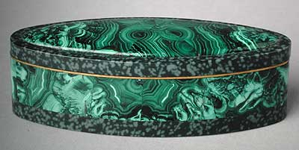
Малахит – камень Уральских сказов.

Slide 7
Задание № 3
Составьте уравнение реакции, протекающей при нагревании малахита. К какому типу химических реакций она относится?
Малахит = … + … + вода

Slide 8
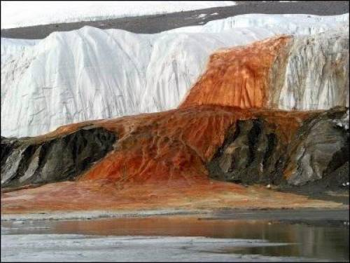
Это интересно….
Кровавый водопад в Антарктиде (ледник Тейлора)

Slide 9
